Slide 1
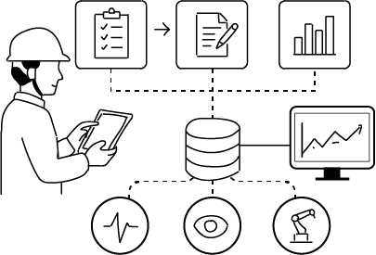
Physical AI 点検・保全 講座｜第1回
Physical AIの技術全体像
認識から行動までを一枚の地図に
本回で学ぶこと：Physical AIを「認識・判断・行動」の標語で終わらせず、各段階が実際にどの技術（3D再構成・異常検知・世界モデル・VLM・VLA・Sim2Real）で組まれているかを一枚の地図として把握する
01

Slide 2
本講座について
点検や保全の現場で、AIという言葉を聞かない日はなくなりました。その一方で、「Physical AI」が実際にどんな技術で組まれているのかを、部品の名前まで含めて説明した資料は多くありません。本講座は、その中身を技術として解き明かしていく全11回のシリーズです。
主題は「Physical AI」です。現実の世界を認識し、状況を判断し、行動につなげる技術の枠組みを指します。流行の言葉を追いかけるのではなく、認識から行動までの各段階を、実在するモデルとアルゴリズムに引きつけて、いま何がどこまでできるのか、どこで止まるのかを見きわめます。題材は一貫して点検・保全の現場に置きます。
構成は3部に分かれます。第1部（第1回）は導入編として、技術の全体地図を描きます。第2部（第2回から第9回）は技術編として、センサと知覚、三次元再構成、欠陥検知、世界モデル、基盤モデルによる推論、運動計画、VLAと操作、そして学習とSim2Realを、一段ずつ掘り下げます。第3部（第10回・第11回）は実装編として、システムとしての統合と現場実装、そして最前線を扱います。
02

Slide 3
目次
01
「フィジカルAI」の定義と、地図の骨
定義は骨格だけ収束している。三拍子の構造はロボティクスの古典と重なる
02
認識から行動までの技術地図
五つの段階が環になる。各段階を実在の技術で名指しし、部品の名前まで持つ
03
生成AI・検知AIと、何が違うのか
違いは能力ではなく評価軸。精度指標が現場で動かない構造
04
なぜ点検・保全が本命なのか
危険・人手・停止損失が重なる場所。ただし言葉が現実を追い越してもいる
03

Slide 4
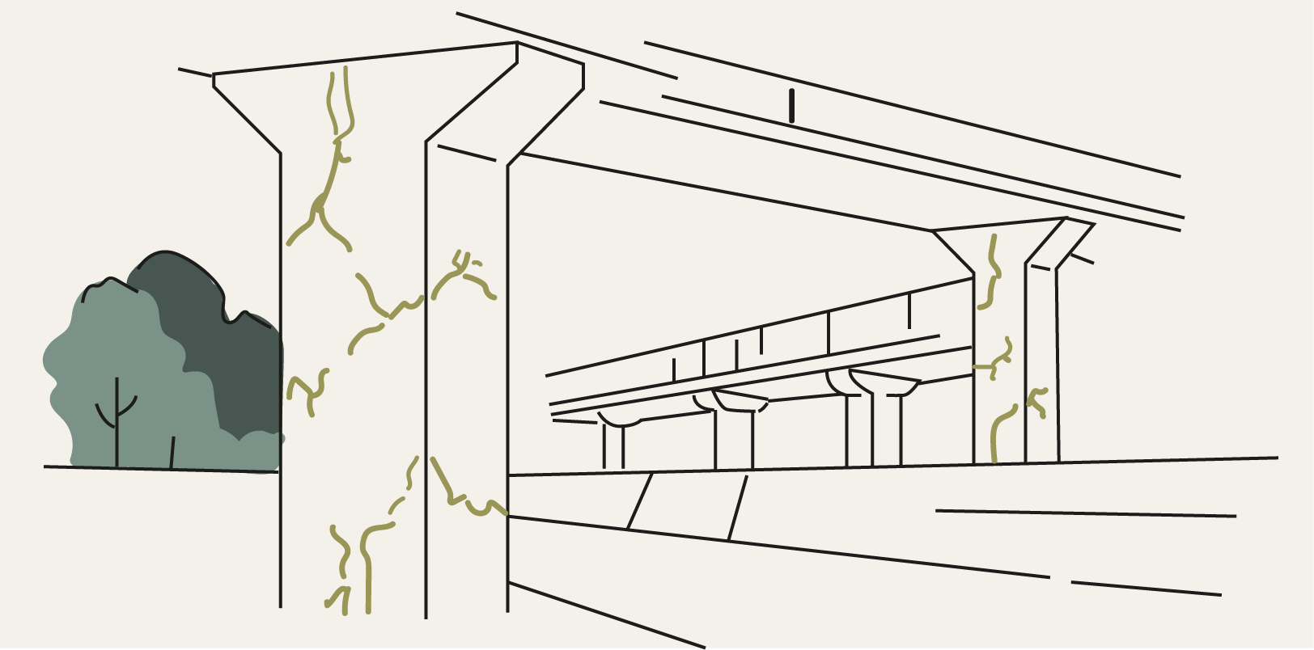
01
「フィジカルAI」の定義と、地図の骨
言葉は展示会にも予算項目にも並びました。ところが意味は人によって違う。まず定義がどこまで一致していて、その構造がどこから来たのかを押さえます。
04

Slide 5
第1節｜定義と、地図の骨
定義は、骨格だけがすでに一致している
発表主体はばらばらです。それでも骨格は一致しています。NVIDIAは「カメラ、ロボット、自動運転車などの自律システムは、物理世界において、認識、理解、推論し、複雑な行動の実行や調整ができる」と記します。EY Japanは「現実世界で『認識→判断→行動』を自律実行するAI」とまとめました。
ガートナーは “machines and devices that sense, decide, and act”、日立は「現場のデータから得られたAIの分析・判断を、ロボットの制御や設備の自動操作といった具体的なアクションにまでつなぐ技術」と説明しています。半導体メーカー、コンサル、調査会社、重電メーカー。立場が違っても、言っていることは同じです。
認識し、判断し、行動する。この三拍子を、一続きの能力として扱う。
一致しているのは骨格だけで、範囲は揺れています。NVIDIAは身体を持つ機械を中心に語り、経済産業省は「センサーを統合し現実世界を理解し動く」という認識側に重心を置きます。だから、標語ではなく技術で線を引きます。
出典：NVIDIA用語集／EY Japan（2026-02）／Gartner（2025-10）／日立（2026-03）／経産省・内閣府（2026-02）
05

Slide 6
第1節｜定義と、地図の骨
本講座の定義：Physical AIの三条件
① 物理世界から入力を取る
人が打ち込んだ言葉ではなく、センサーが写した「いま、ここ」の状態を入力にしている
② 世界の状態を持ち続ける
どの資産の、どの部位で、前回はどうだったか、基準はいくつか。この文脈を保持している
③ 出力が行動になる
文章で終わらず、人にも機械にも渡せる次の一手になっている
この三語のままでは、まだ現場の役に立ちません。抽象度が高すぎて、目の前の製品が当てはまるかを判定できない。だから、標語を技術に展開します。それが第2節です。
06

Slide 7
第1節｜定義と、地図の骨
地図の骨は古く、部品が新しい
この三拍子の構造そのものは、新しくありません。センサーで感じ、世界のモデルを作り、計画し、動く。この枠組みは、ロボティクスで sense-model-plan-act（SMPA）と呼ばれてきました。名づけたのはロドニー・ブルックスで、1991年の論文です。当時の弱点も彼が書いています。処理時間の大半が知覚と世界モデルの構築に食われ、計画と行動にはわずかしか残らない。ロボットは耐えがたいほど遅かった、と。
難しさの在りかは、さらに前から指摘されていました。モラベックのパラドックスです。知能検査で大人並みの成績を出したりチェッカーを指したりするのは比較的やさしく、知覚や運動で一歳児の技能を与えるのは難しいか不可能である。反射や運動、つまり認識側こそが計算として重い。人間が難なくこなすがゆえに簡単に見えるだけで、機械にとっては逆でした。この非対称は、後で検知AIの話に効いてきます。
新しいのは、各段階の中身が学習ベースの技術に置き換わったこと。骨は古く、部品が新しい。
いまの階層型が半世紀前の再来かどうかは、文献で結論の出た話ではありません。見取り図として重ねますが、確定した歴史としては述べません。
出典：R. Brooks “Intelligence Without Reason”（MIT AIM-1293, 1991）／H. Moravec『Mind Children』（1988, p.15）
07

Slide 8
第1節｜定義と、地図の骨
第1節の小括
・「フィジカルAI」の定義は、認識→判断→行動という骨格で収束している。ただし身体をどこまで含めるかは各社で揺れており、標語のままでは製品が当てはまるか判定できない
・本講座はPhysical AIを三条件で定義する。物理世界から入力を取る／世界の状態を持ち続ける／出力が行動になる
・三拍子の構造はロボティクスのSMPAと重なり、認識側が重いという非対称は半世紀前から知られていた。新しいのは、各段階の部品が学習ベースに置き換わったことである
標語を、実際の技術に展開する。それが次節の技術地図。
08

Slide 9
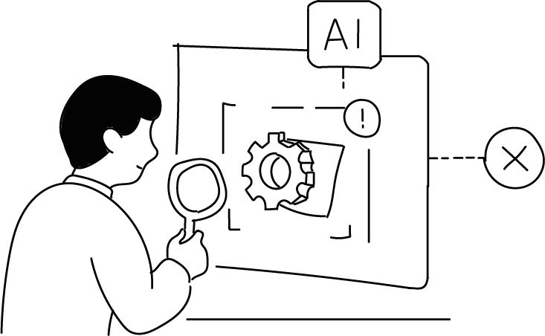
02
認識から行動までの技術地図
ここが本講座の背骨です。五つの段階が環になる。各段階を、実在するモデルとアルゴリズムで名指しします。各技術の深掘りは第3回以降に送り、ここでは地図と部品の名前を渡します。
09

Slide 10
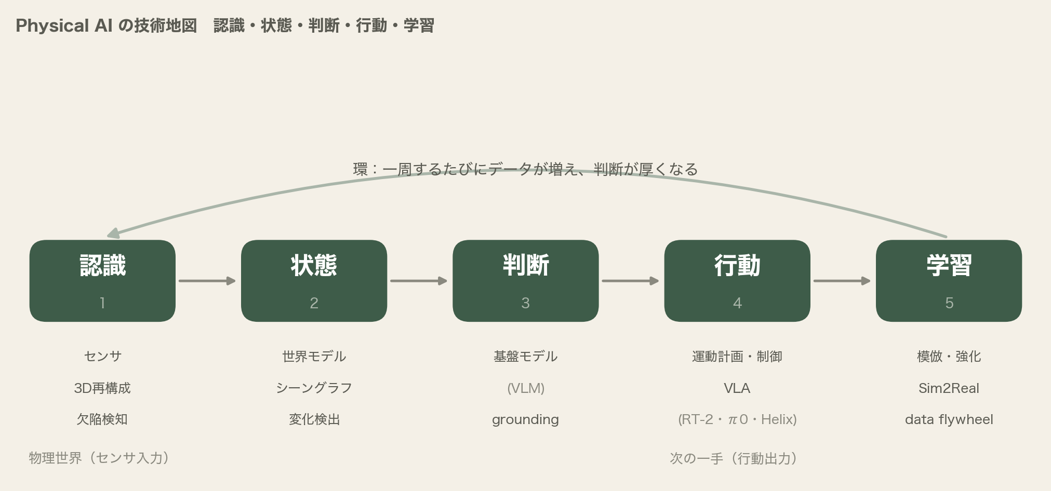
第2節｜技術地図
五つの段階が、環になっている
Physical AIの中身は、認識・状態・判断・行動・学習の五段が環になった構造です。物理世界から入力を取り、状態として覚え、判断し、行動に変え、結果を学習に返す。直線ではなく環だから、一周するたびに現場のデータが増え、判断の材料が厚くなり、使うほど強くなります。
10

Slide 11
第2節｜技術地図
認識① センサ：物理世界を数値にする
入口はセンサーです。可視カメラは安価で解像度が高い一方、色と模様しか写さず、距離を持ちません。ここに最初の落とし穴があります。一台のカメラの画像からは、物の絶対的な大きさが原理的に決まりません。同じ写り方をする「小さくて近い」と「大きくて遠い」を区別できないからです。スケールを与えるには、二眼の間隔、既知の寸法の基準物、あるいは距離を直接測るセンサーが要ります。
距離を測るセンサーにも得手不得手があります。ステレオは二眼の視差から三角測量で距離を出すため模様のない面に弱く、ToFや構造化光は自ら光を投げるため明るい屋外に弱い。LiDARはレーザーの飛行時間から点群を作り屋外でも正確ですが、点は疎で雨や霧に弱い。熱画像は温度分布を写し、内部の浮きや漏水を表面温度の差として捉える。超音波や打音は表面の下を探ります。
どのセンサーを選ぶかは、運び方の選択ではなく、狙う劣化の物理を決める選択です。原理と使い分けは第2回で掘り下げます。
11

Slide 12
第2節｜技術地図
認識② 三次元再構成：平面から空間へ
撮った画像は、そのままでは平面です。重なりのある複数枚から特徴点を対応づけ、再投影の誤差を最小化する非線形最適化（バンドル調整）で、カメラの位置とまばらな三次元点を同時に推定するのがSfMで、それを密にするのがMVSです。
近年はここに学習ベースの表現が入りました。NeRFは、空間の各点の密度と色を小さなニューラルネットで表し、光線に沿って手前からの透過率で重みづけて積分する体積レンダリングで、新しい視点の画像を合成します。写実的な反面、場面ごとに学習が要り、描画も遅く、形は関数の中に暗黙に埋まったまま取り出しにくい。
3Dガウシアンスプラッティングは、場面を数百万個の三次元ガウス分布の集まりとして明示的に持ち、微分可能なラスタライズで実時間に描画します。速く、点の集まりとして編集や計測がしやすい。点検で欲しいのは寸法を測れる幾何なので、この明示的で速いほうが扱いやすい場面が多くなります。
第3回で扱う（Mildenhall et al. NeRF, ECCV2020／Kerbl et al. 3DGS, SIGGRAPH2023 ほか）
12

Slide 13
第2節｜技術地図
認識③ SLAMと欠陥検知
移動しながら地図を作り、自分の位置も同時に求めるのがSLAMです。視覚、視覚慣性、LiDARなど方式は分かれ、飛びながら・走りながら撮る前提の技術になります。
空間のどこに異常があるかを見つけるのが欠陥検知です。素直なやり方は、ひび割れや剥離を教師ラベルで教え込むセグメンテーション（画素単位の領域分け）ですが、欠陥は珍しく種類も多いのでラベルが集まりません。そこで、正常な状態だけを学び、外れたものを異常として検出する異常検知が使われます。
代表的なPatchCoreは、学習済みネットワークから正常画像の特徴を取り出して記憶し、量が増えすぎないよう代表点だけに間引いて、検査時は最も近い正常特徴からの距離で異常を採点します。欠陥の例を一枚も見ずに検出できる点が現場向きです。
第4回で扱う（Roth et al. PatchCore, CVPR2022 ほか）
13

Slide 14
第2節｜技術地図
落とし穴：ベンチマークの強さは、現場で消える
ここに大きな落とし穴があります。研究用のベンチマークでは正解率がほぼ飽和し、その飽和はベンチマークを作った側自身が認めています。ところが、学習に使った画像と現場の画像がずれると、性能は崩れます。
あるひび割れ検出では、データセットをまたぐと領域一致の指標（mIoU）が0.870から0.653へ落ち、影の有無だけで正解率が0.9978から0.9045へ下がりました。低下分の多くは、無いものを在ると誤る側に出ます。
ベンチマークでの勝ちは、実装できることを保証しない。モラベックの非対称が、ここに顔を出す。
認識側が計算として重い、という半世紀前の指摘が、いまも生きています。第4回では、この落差の中身と、現場でどう向き合うかを掘り下げます。
出典：ひび割れ検出のクロスデータセット評価ほか（第4回で原典明示）
14

Slide 15
第2節｜技術地図
状態 見たものを覚えておく（第二の条件）
三条件の第二が、この段階です。どの部材か、前回はどうだったか、基準はいくつか。この文脈を、資産と位置と履歴に結びつけて持ち続ける。世界モデルやシーングラフ（物体を節点、関係を辺として世界を持つ表現）と呼ばれる、世界の状態のための構造です。
技術的に難しいのは、比べる前の位置合わせです。同じ橋脚でも、撮る角度も光も季節も、使うセンサーさえ違う。点群どうしを対応づけて姿勢を合わせるICPのような手法で同じ座標に載せ、そのうえで引き算しないと、変化ではなく撮り方の差を検出してしまいます。
しかも、比べるには「同じ部位」を機械が同定できていなければなりません。前回の第3径間の主桁と、今回の第3径間の主桁が同じものだと結びついて初めて、進行を語れます。見る能力ではなく、覚えている能力。現場でいちばん効くのはここで、第5回の主題です。
15

Slide 16
第2節｜技術地図
判断 基盤モデル（VLM）による推論
覚えている状態を踏まえて評価する段階です。ここに近年入ってきたのが、画像と言葉をまたいで扱える基盤モデル、視覚言語モデル（VLM）です。画像を符号化する視覚エンコーダと、言語モデルを、橋渡しの層でつないだ構造を持ちます。大量の画像と説明文の対応で事前学習し、画像のどこが何かを言葉と結びつける。言葉を画像上の領域に対応づけることをグラウンディングと呼びます。
点検で使うなら、VLMに設備の履歴や社内基準を文脈として渡し、基準と照らして意味づけさせる。文脈を渡さなければ、モデルは知らないことをもっともらしく埋めます。
だから、履歴や図面や基準を検索して差し込む仕組みごと設計するのが、この段階です。第6回で扱います。
16

Slide 17
第2節｜技術地図
行動① 運動計画と制御：自律で「行って撮る」
判断を次の一手に変える段階です。まず、どこへ行って何を撮るかを決める運動計画と制御があります。ロボットの取りうる姿勢の集まりを空間と見なし、その中で衝突しない経路を乱択でつなぐやり方（RRTなど）と、滑らかな軌道を評価関数の最小化で解くやり方（軌道最適化・モデル予測制御）があります。
解いた軌道を、多くの場合は毎秒数百回の頻度で安定に追うのが制御です。この層が高い頻度で回っているから、機体は倒れず、ぶつからずに動けます。
自律で「行って撮る」を成り立たせる部分であり、取得の自動化がどこまで進むかを左右します。第7回で扱います。
17

Slide 18
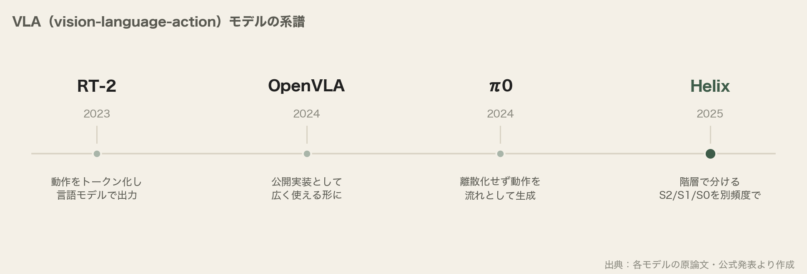
第2節｜技術地図
行動② VLA：画像と指示から動作を出す
連続的な動作をどう出すかが分かれ目です。RT-2は動作の各成分を細かな区切りに割り当て、言葉の語彙のように扱い、言語モデルの仕組みでそのまま動作を吐かせました。この発想を動作のトークン化と呼びます。OpenVLAはこれを公開実装として広げ、π0は離散化せず動作を流れとして生成します。
いずれも、人が遠隔操作したお手本を大量に学ぶことで動きを獲得しています。
出典：RT-2（2023）／OpenVLA（2024）／π0（2024）／Helix（2025）各原論文・公式
18

Slide 19
第2節｜技術地図
行動② VLAの階層：速さの違う三層
層
役割
更新頻度
規模
S2
意味を読む（VLM）
毎秒 7〜9 回
70億
S1
動作に落とす方策
毎秒 200 回
8000万
S0
全身のバランス・接触
毎秒 1000 回
1000万
Helixは階層で分けました。意味を読む遅いモデルと、動作に落とす速い方策と、全身のバランスと接触を扱う最下層を、別々の頻度で回します。上の層ほど賢く遅く、下の層ほど単純で速い。
数値の出所は初代とHelix 02で分かれます。速さの桁が三層で違うことが、身体を持つ知能の設計上の勘所です。
出典：Figure AI “Helix”（2025-02）／“Helix 02”（2026-01）※Hz・パラメータ数は出所を分けて記載
19

Slide 20
第2節｜技術地図
行動② VLAの現在地：demoと実装のあいだ
ここで正直に線を引きます。VLAの多くは、研究と実演の段階にあります。動画で見る流暢な動作と、点検・保全の実作業に常時投入されている状態とのあいだには、まだ距離があります。
地図には載せます。行動の最先端がどこにあるかを知らずに、現在地は測れないからです。ただし、載せることと、現場で回っていることは別です。誇張はしません。
VLAは地図の一部として確かにある。しかし、点検現場の常設ではまだない。両方を同時に言う。
この距離をどう詰めるか、何が要るのかは、学習の段階と実装の段階の話につながります。第8回でVLAそのものを、第10回で現場実装を扱います。
20

Slide 21
第2節｜技術地図
学習① 模倣と強化：動きをどう獲得するか
人のお手本をそのまま真似る模倣学習は、単純で立ち上がりが速い反面、弱さがあります。学んだ状態から少しでも外れると、その先はお手本になかった状態になり、誤差が誤差を呼んで積み重なる。少しのずれが、時間とともに大きく開いていきます。
報酬から試行錯誤で学ぶ強化学習は強力ですが、必要な試行が膨大で、報酬の設計が難しく、実機でそのまま回すのは危険です。壊れる、危ない、時間がかかる。だから現実には、模倣で土台を作り、強化で仕上げるといった組み合わせが使われます。
どちらも、現場のデータを動きに変えるための道具です。使い分けと限界は第9回で掘り下げます。
21

Slide 22
第2節｜技術地図
学習② Sim2Real：現場データが資産になる
実機での試行は高価で危険なので、シミュレーションで安全かつ大量に訓練し、現実へ移すSim2Realが使われます。シミュレーションと現実の差は、摩擦や接触といった力学、そして見た目の両方に出ます。
この差を越えるために、シミュレーションのパラメータ、質量や摩擦や光をわざとばらつかせ、現実を「もう一つのばらつき」に見せるドメインランダマイゼーションで橋を架けます。学習に使うデータそのものにも選択があります。実機で人が操作した本物は質が高いが高価で、人間の作業動画は安いが情報が薄く、シミュレーションは大量に作れるが現実との差が残る。どこから取るかが設計を分けます。
そして、使うたびに増える現場のデータがモデルを更新する。直線ではなく環だから、回すほど厚くなります。点検・保全に積み上がってきた記録が、ここで持ち札になります。第9回で扱います。
第9回で扱う（Tobin et al. Domain Randomization, 2017 ほか）
22

Slide 23
第2節｜技術地図
第2節の小括：地図と、掘り下げの道筋
・Physical AIは認識・状態・判断・行動・学習の環である。各段階は実在の技術で組まれ、部品には名前がある
・認識＝センサ／3D再構成（第3回）／欠陥検知（第4回）。状態＝世界モデル（第5回）。判断＝VLM（第6回）
・行動＝運動計画・制御（第7回）／VLA（第8回）。学習＝模倣・強化・Sim2Real（第9回）
・見落とされがちな第二の条件（覚えている）が、点検・保全ではいちばん効く。ベンチマークの強さは現場では崩れる。この二点が、後の全回に通底する
地図は渡した。次節は、この地図が既存のAIと何が違うのかを、評価軸で切り分ける。
23

Slide 24
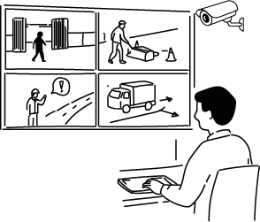
03
生成AI・検知AIと、何が違うのか
三条件を物差しにすると、身近なAIの位置がはっきりします。違いは能力の優劣ではありません。何をもって「よい」とするか、その評価軸が違うのです。
24

Slide 25
第3節｜評価軸の違い
三者を、三条件で並べる
生成AI
検知AI
Physical AI
入力
人が与える
言葉・画像
センサーの画像
センサーの画像
状態の保持
なし
なし
あり（履歴・基準）
出力
文章
検出結果
次の一手（行動）
評価軸
流暢さ・正確さ
適合率・再現率
工数・意思決定
生成AIは第一と第三を満たさない。検知AIは第一だけ。Physical AIは三つとも満たす。違いは能力ではなく、どの列で評価されるかにある。
25

Slide 26
第3節｜評価軸の違い
測っている「よさ」が、そもそも違う
生成AIは、設備の写真を見せて「補修は必要ですか」と尋ねれば、それらしい答えを返します。しかしその設備の設置年も、前回の判定も、社内基準の閾値も知らないまま答えます。入力は人が与えた言葉で、出力は文章だからです。
検知AIは、カメラが写した現実を入力にします。けれど、目の前の一枚に何が写っているかは言えても、去年より進行したのかは言えない。状態を持たないからです。そして「ここにひび割れがあります」は検出結果であって、次の一手ではありません。
生成AIは流暢さで、検知AIは適合率と再現率で測られます。Physical AIが測られるのは、現場の工数が減ったか、意思決定が変わったか。それだけです。
26

Slide 27
第3節｜評価軸の違い
精度という指標には、見落としがある
見逃さない率99%、誤警報率1%の検知器を1,000枚に使うとします。欠陥が全体の1%なら、鳴ったアラートのうち本物は半分です。本物のアラート9.9件に対し、誤報も9.9件出るからです。欠陥が0.1%まで珍しくなれば、本物は9%まで落ちます。
50%
欠陥が1%のとき
本物のアラート割合
9%
欠陥が0.1%のとき
本物のアラート割合
数字の上では優秀でも、現場では二回に一回、あるいは十回に九回が空振りになりうる。精度が、探すものの珍しさを織り込まないからです。見逃しの損失が大きい設備なら空振りを許してでも拾うほうが合理的で、どちらを重く見るかは現場によって変わります。動かないのは、精度が現場の重みを知らないという一点です。
基準率（ベイズの定理）による計算例。特異度99%を仮定。公表値ではない
27

Slide 28
第3節｜評価軸の違い
工数にも同じ天井がある
工数の側にも同じ構造があります。ある工程を完全に自動化しても、全体の削減率はその工程が占める比率で頭打ちになります。検知の精度を99%から99.9%へ上げても、この上限は動きません。上限を決めているのは精度ではなく、自動化した工程の範囲だからです。
検知精度への投資には、必ず収穫逓減が来ます。効かせ続けるには、照合や記録という別の段階を取りに行くしかありません。だからこそ、地図の第二の条件、状態を持つことが効いてきます。
精度への投資は、いつか天井に当たる。次に取りに行くのは、覚えている能力のほう。
この工数構造は、点検業務の歩掛を使って第10回で数字にします。
28

Slide 29
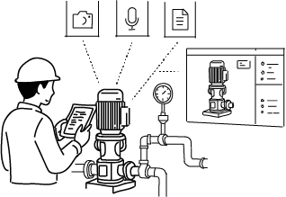
04
なぜ点検・保全が本命なのか
Physical AIが最初に効く現場には条件があります。危険であること、人が足りないこと、止まると損失が大きいこと。この三つが重なる場所です。点検・保全は、三つとも重なります。
29

Slide 30
第4節｜なぜ点検・保全が本命か
危険：高所からの落下は、致死性が際立つ
厚生労働省の令和7年の統計では、労働災害の死亡者は700人。事故の型で最も多いのが墜落・転落で186人、全体の26.6%を占めます。
順位のずれに目を引かれます。休業4日以上の死傷者数では、墜落・転落は15.4%で3位にすぎません。件数では3位なのに、死者では1位。高所からの落下は、起きたときの致死性が際立って高いということです。建設業では死亡214人のうち91人がこれにあたります。
高所に人を上げる作業を減らせるなら、それ自体が安全対策になります。取得を機械が担う動機は、効率の前に安全にあります。
出典：厚生労働省「令和7年 労働災害発生状況」（2026年5月）
30

Slide 31
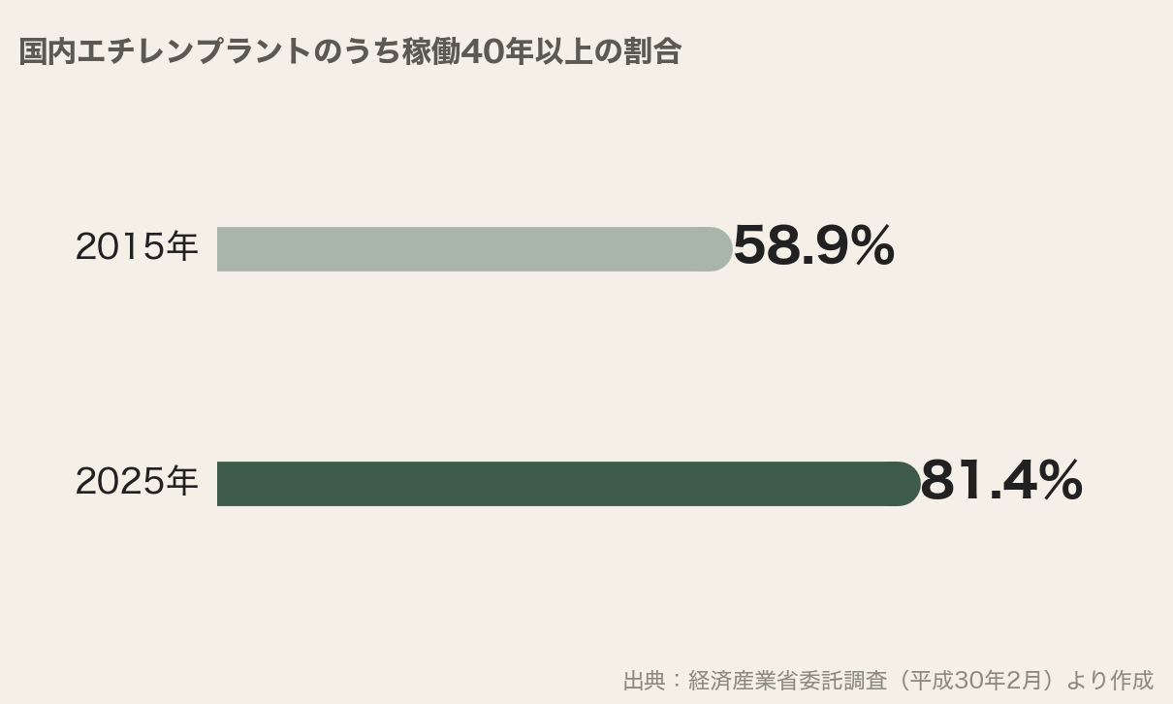
第4節｜なぜ点検・保全が本命か
止まる損失は、古い設備で起きやすくなっている
「停止1時間あたり何百万円」といった数字の多くは出所をたどれません。公的資料に残るのはもっと生々しい数字です。経産省の委託調査には、あるアクリル酸プラントの事故で215億円、あるエチレンプラントの事故で207億円という損失額が記載されています。
そこには「事故後の検証・補修作業のためにプラントを停止していることによる逸失利益」が含まれると明記されています。
そして設備は古い。国内エチレンプラントの稼働40年以上の割合は、2015年の58.9%から2025年には81.4%になる見通しでした。
出典：経済産業省委託調査（平成30年2月）
31

Slide 32
第4節｜なぜ点検・保全が本命か
事故の中身も、この老いを映す
消防庁の集計では、危険物の流出事故の原因で最も多いのは「腐食疲労等劣化」で34.0%でした。突発の不運ではありません。時間をかけて進み、原理的には見つけられたはずの劣化が、原因の上位を占めます。
点検・保全とは、進行するものを、進行の途中で捕まえる仕事である。
一枚の画像ではなく履歴を見る仕事であり、地図の第二の条件、状態を持つ技術が効く領域です。認識だけでは足りず、覚えていることが要る。点検・保全が本命だと言えるのは、この構造のためです。
劣化は時間の関数です。だから、いつ架けられ、前回どうで、基準をどう超えつつあるのかという文脈が、判断の土台になります。ここにPhysical AIの三条件が、そのまま噛み合います。
出典：消防庁「令和6年中の危険物施設に係る事故の概要」（2025年5月）
32

Slide 33
第4節｜なぜ点検・保全が本命か
人手：国が「人手をかけた体制では立ち行かない」
経済産業省のスマート保安の資料は「一層徹底した保安活動が必要でありながら、労働力不足であり、これまでのような人手をかけた保安体制では立ち行かない」と書いています。行政文書としては踏み込んだ言い方です。
これまで
現在
これから
▸
▸
取得：人
判断：人
取得：機械
判断：人
取得：機械
判断：機械
同じ資料は保安のあり方を三段階で描きました。取得はすでに自動化が進み、次の課題は判断だと国が整理しています。本講座の地図と同じ場所を指しています。
出典：経済産業省 スマート保安推進資料／高圧ガス保安 スマート保安アクションプラン（令和2年）
33

Slide 34
第4節｜なぜ点検・保全が本命か
ただし、言葉が現実を追い越している
期待と現実には距離があります。NVIDIAは「フィジカルAIは50兆ドルの製造・物流産業に革命を起こす」と語りましたが、同社の2026年通期決算で自動車向け売上は23億ドル、全社売上の約1.1%でした。経済産業省の資料が引く2040年約55兆円という数字も、政府推計ではなく民間調査会社による外挿の引用だと資料自身が断っています。
言葉が現実を追い越している段階だと、正直に見ておく。地図に載せることと、回っていることは別。
それでも方向は本物だと考えます。経済産業省は、ウェブ上のデータを大規模に学習する「規模」の競争から、現場データを活かして物理的な現場へ実装する「統合力」の競争へ、ゲームチェンジが起きつつあると表現しました。
競争の焦点がデータの量から現場に届けきる力へ移るなら、日本の点検・保全に積み上がってきた記録と経験は、遅れではなく持ち札です。
出典：NVIDIA FY2026決算（2026-02）／経産省・内閣府 AI半導体WG資料（2026-02）
34

Slide 35
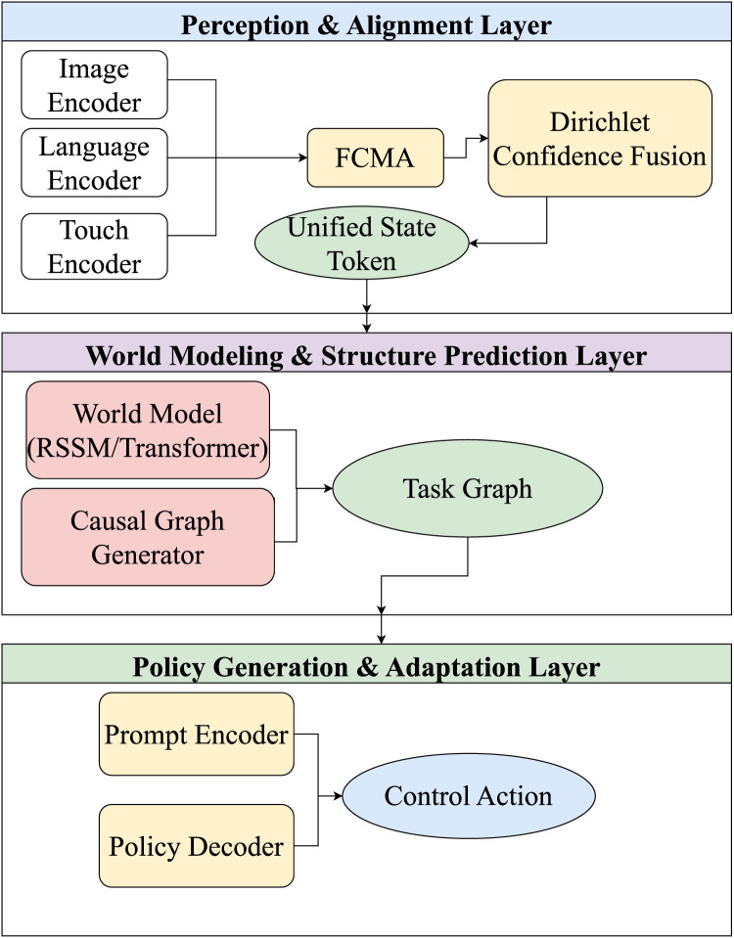
実例｜真図
実例：身体性AIの三層（本物の研究図）
本物の研究でも、認識→世界モデル→方策という三層の閉ループで描かれます。上＝認識と整合（画像・言語・接触を統合）、中＝世界モデルと構造予測、下＝方策生成と制御。第1回の技術地図と同じ骨格です。
出典：Zhang, Tian & Xiong, "A review of embodied intelligence systems…", Frontiers in Robotics and AI 12 (2025) Fig.2
35

Slide 36
まとめ
1
Physical AIの定義は「認識→判断→行動」で骨格が収束しているが、それは技術地図の目次にすぎない。骨はロボティクスのSMPAと重なり、認識側が重いという非対称は半世紀前から知られていた。新しいのは部品が学習ベースに置き換わったことである
2
地図は認識・状態・判断・行動・学習の環であり、各段階が三次元再構成・異常検知・世界モデル・VLM・VLA・Sim2Realといった実在の技術で組まれている。見落とされがちな第二の条件（覚えている）が、現場でいちばん効く
3
この環が最初に効くのは危険・人手・停止損失が重なる点検・保全であり、評価軸は精度ではなく工数と意思決定である。ただし言葉が現実を追い越してもいる。誇張せず、地図として持つ
第1回は地図を渡した。第2回からは、この地図を一段ずつ降りていく。
36

Slide 37
考えてみよう
自分の現場に引きつけて考えてみてください。
1
あなたの現場のAIは、地図のどの段階を担っていますか。認識だけで止まっていませんか。状態（履歴・基準）を持っていますか。
2
検知の精度を上げる投資と、照合・記録・履歴をつなぐ投資。いま効くのはどちらだと思いますか。
3
「覚えている」仕組み（前回と同じ部位を並べて比べる）は、あなたの組織でどこまで自動でできていますか。
次回：認識の入口。センサと知覚は「いま・ここ」をどう数値に変えるか
37

Slide 38
Reference
・NVIDIA用語集「フィジカル AI とは?」／NVIDIA Blog（CES 2025）／NVIDIA FY2026決算（2026-02）
・EY Japan「Physical AIは『次のインフラ』になるか」（2026-02）／Gartner Top Strategic Technology Trends 2026
・日立「フィジカルAI体験スタジオ」（2026-03）／経済産業省・内閣府 AI・半導体WG 資料（2026-02）
・R. Brooks “Intelligence Without Reason”（MIT AIM-1293, 1991）／H. Moravec『Mind Children』（1988）
・RT-2（arXiv:2307.15818）／OpenVLA（2406.09246）／π0（2410.24164）／Diffusion Policy（2303.04137）
・Figure AI “Helix”（2025-02）／“Helix 02”（2026-01）／NVIDIA Cosmos（2501.03575）
・NeRF（Mildenhall et al. ECCV2020）／3D Gaussian Splatting（Kerbl et al. SIGGRAPH2023）
・PatchCore（Roth et al. CVPR2022）／Domain Randomization（Tobin et al. 2017）
・厚生労働省「令和7年 労働災害発生状況」／消防庁「令和6年 危険物施設事故の概要」
・経済産業省委託調査（平成30年2月）／スマート保安アクションプラン（令和2年）
各技術の詳細な出典は第2回以降の各回で原典まで明示する
38

Slide 39


講師紹介
潘 秀曦 博士（Xiuxi Pan, PhD）
Yodo Labs株式会社 最高技術責任者
・東京科学大学にて博士号取得
・センスタイムジャパンにて自動運転開発に従事
・生成AI・フィジカルAI分野の研究と社会実装に一貫して従事
・画像生成に基づく次世代レンズレスイメージング技術の発明者
・主要国際学術誌・トップカンファレンスで発表・受賞多数
・AI分野の先駆者としてWIRED・日本経済新聞などに掲載
pan@yodolabs.jp ｜ yodolabs.jp

